Slide 1
Dự Án C# Mẫu
Bài 7: Quản lý danh Mục(tt) – thống kê

Slide 2


Điểm danh

Slide 3
Mục tiêu
Quản lý danh mục SanPham
Thống kê
Giới thiệu nội dung bài 8

Slide 4
Phần 1 Quản lý danh mục Sản Phẩm

Slide 5

Review bài học online

Slide 6
Nhắc lại các lý thuyết chính trong bài online
Nhắc lại mô hình ứng dụng
Graphic User Interface
DTO
BUS
DTO
DAL
SQL
Table

Slide 7
Nhắc lại các lý thuyết chính trong bài online
Các kỹ thuật xử lý hình ảnh
Lựa chọn vị trí lưu trữ hình ảnh
Các kỹ thuật xử lý đường dẫn file, thư mục
Phương pháp tổ chức source code

Slide 8

Thảo luận

Slide 9
Câu hỏi - sinh viên trả lời
Chức năng quản lý hàng dùng điều khiển (control) tên gì để hiển thị hình ảnh?
Theo phân tích thì các hình ảnh của sản phẩm sẽ được lưu trữ ở thư mục tên gì trong dự QuanLyBanHang? Vì sao?

Slide 10
Câu hỏi - sinh viên trả lời
Thủ tục thêm mới mặt hàng có thể nhận bao nhiêu tham số đầu vào? Giải thích vì sao?
Điền vào chỗ trống hoàn thiện tính năng thêm mới hàng tại Bus_Hang
public [___] InsertHang(DTO_Hang hang)
{
return dalHang.insertHang(hang);
}

Slide 11
Chuyên đề
Phân nhóm
Bốc thăm chuyên đề
Thảo luận
Trình bày

Slide 12



Chia nhóm thuyết trình
Mỗi nhóm tối đa 5 sinh viên
Mỗi nhóm thảo luận một bài tập trong lab hoặc GV giao.
Chọn 1-3 nhóm lên thuyết trình
Chuyên đề 3
Chuyên đề 1
Chuyên đề 4
Chuyên đề 2
Notes:
Tối đa 5 thành viên

Slide 13
Chuyên đề 1
Phân tích các yêu cầu dữ liệu chức năng SanPham, viết các store procedure phục vụ yêu cầu quản lý SanPham

Slide 14
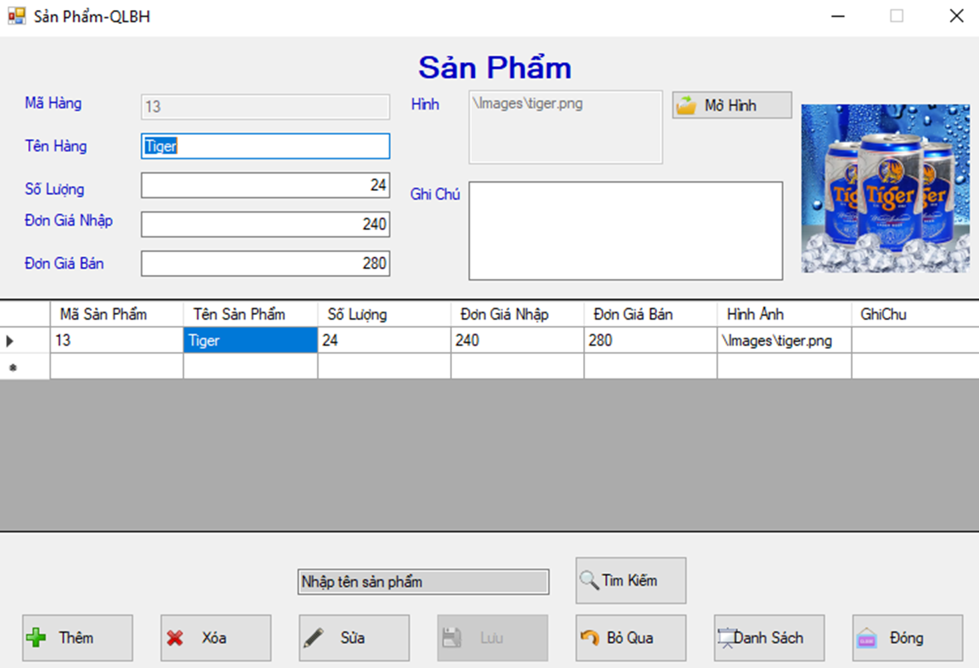
Chuyên đề 2
Phân tích các yêu cầu nghiệp vụ, chức năng cần có cho quản lý sản phẩm và hiện thực mã nguồn

Slide 15
Phần 2 Thống kê

Slide 16
Review bài học online

Slide 17
Nhắc lại các lý thuyết chính trong bài online
Liệt kê các ưu điểm báo cáo thông kê mang lại cho doanh nghiệp
Các nội dung được thiết kế báo cáo thống kê trong môn dự án mẫu .Net

Slide 18
Nhắc lại các lý thuyết chính trong bài online
Nhắc lại các yếu tố ảnh hưởng đến việc tạo được báo cáo thống kê tốt
Các kỹ thuật sử dụng dữ liệu tạo báo cáo

Slide 19
Thảo luận

Slide 20
Câu hỏi - sinh viên trả lời
Hoàn thiện thủ tục thống kê số lượng hàng nhập theo mã nhân viên
CREATE PROCEDURE[ThongKeSP]
AS
BEGIN
SELECT tblHang.Manv, Tennv, COUNT(MaHang)
FROM tblHang inner join tblNhanVien on tblHang.Manv=tblNhanVien.MaNv
[___] tblHang.MaNv,tenNv
END

Slide 21
Chuyên đề
Phân nhóm
Bốc thăm chuyên đề
Thảo luận
Trình bày

Slide 22
Chia nhóm thuyết trình
Mỗi nhóm tối đa 5 sinh viên
Mỗi nhóm thảo luận một bài tập trong lab hoặc GV giao.
Chọn 1-3 nhóm lên thuyết trình
Chuyên đề 3
Chuyên đề 1
Chuyên đề 4
Chuyên đề 2
Notes:
Tối đa 5 thành viên

Slide 23
Chuyên đề 1
Phân tích các yêu cầu dữ liệu chức năng Thống Kê, viết các store procedure phục vụ yêu cầu quản lý báo cáo thống kê

Slide 24
Chuyên đề 2
Phân tích các yêu cầu nghiệp vụ, chức năng cần có cho quản lý thống kê và hiện thực mã nguồn
Hoàn thành mục 4.4.3 trong tài liệu dự án

Slide 25
Nội dung bài online 8
Kiểm thử phần mềm
Đóng gói phần mềm

Slide 26
Sumarry
Quản lý danh mục SanPham
Thống kê
Giới thiệu nội dung bài 8

Slide 27


